Slide 1
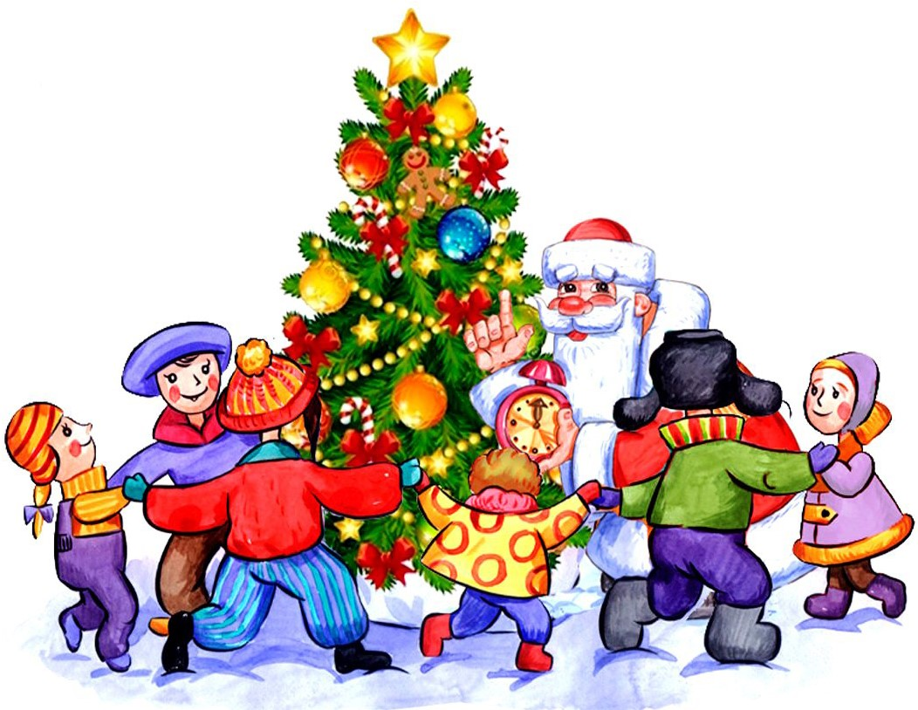
Конспект НОД на тему:
«Новогодний праздник» в разновозрастной группе

Slide 2
Игра «Доскажи словечко»
На дворе снежок идет, скоро праздник... - Новый год! Мягко светятся иголки, хвойный дух идет ... - От елки! Ветви слабо шелестят, бусы яркие... - Блестят! И качаются игрушки - флаги, звездочки, ... - Хлопушки! Нити пестой мишуры, колокольчики... - Шары! | Рыбок хрупкие фигурки, Птицы, лыжницы,... - Снегурки! Белоус и краснонос Под ветвями ... - Дед Мороз! И верхушку украшая, там сияет, как всегда, очень яркая, большая, пятикрылая ... - Звезда! Ну а елка, просто диво! Как нарядна, как ... - Красива!

Slide 3
Игра «Что висит на ёлке?»
Шишки да иголки? (Да)
Бусы и фонарики? (Да)
И цветные шарики? (Да)
Книжки и тетрадки? (Нет)
Булки, виноградки? (Нет)
Туфли и сапожки? (Нет)
Вилочки и ложки? (Нет)
Может крокодилы? (Нет)
Панды и гориллы? (Нет)
Звёздочки, конфеты? (Да)
Пироги, омлеты? (Нет)
Мишура, хлопушки? (Да)
Яркие игрушки? (Да)
Вот, какая ёлочка
Колкая иголочка.

Slide 4
Дидактическое упражнение
«Ёлочки разные»
Ёлочки бывают разные. Давайте покажем, какие бывают елочки.
Высокие — поднять руки и встать на носочки.
Низкие — присесть на корточки.
Широкие — развести руки в стороны.
Узкие — прижать опущенные руки к туловищу.

Slide 5
Игра «Доскажи словечко»
«Кто приносит детям Подарков целый воз? Ответить очень просто: «Это ……. Дед Мороз!!!» А если у кого – то Красивый красный нос? Ответить очень просто: «Это…. Дед Мороз!!!» Кто ёлки зажигает И сотни ярких звёзд? Ответить очень просто: «Это…..Дед Мороз!!!» | Кто носит шубу, валенки И нас смешит до слёз? Ответить очень просто: «Это….. Дед Мороз!!!» Кто может заморозить И в шутку, и в серьёз? Ответить очень просто: «Это ….. Дед Мороз!!!». А кто желанный самый В нашем доме гость? Ответить очень просто: «Это…. Дед Мороз!!!».

Slide 6
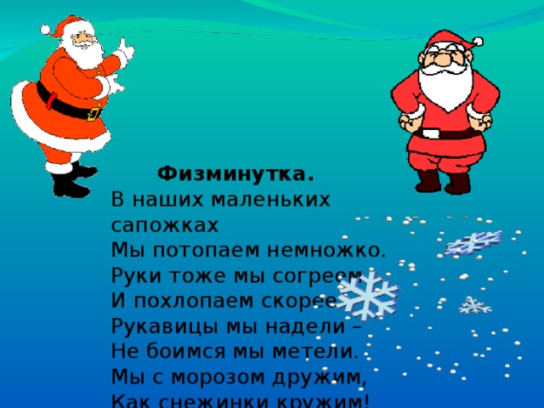
физкультминутка

Slide 7
Загадки
После осени пришла И сугробы намела (зима) Покружились звездочки, В воздухе немножко, Сели и растаяли На моей ладошке (снежинки) Белое покрывало, На земле лежало. Лето пришло, Оно всё сошло (снег) | Ночью он, пока я спал, Пришёл с волшебной кистью, И на окне нарисовал Сверкающие листья (мороз) На морозе не дрожу, Нос морковкою держу, Но не жалуюсь, привык. Как зовусь я? ... (снеговик) Елка в праздник Новый Год Взрослых и детей зовет. Приглашает весь народ В новогодний … (хоровод). Всюду в этот праздник грохот! Взрыв, за ним веселый хохот! Очень шумная игрушка – Новогодняя… (хлопушка.) | Дед мороз пришел к нам в гости С хрупкой, белоснежной гостьей. Он назвал ее дочуркой. Эта девочка… (Снегурочка). В небесах она сверкает, Нашу елку украшает. Не померкнет никогда В новогодний день … (звезда). В Новый Год мы не грустим, Мы под елочкой сидим И друг другу с выраженьем Говорим мы… (поздравления).

Slide 8
